Slide 1
C语言程序设计
西安电子科技大学
段江涛
E-mail: jtduan@mail.xidian.edu.cn
Telephone: 13609122945

Slide 2
题目类型
一、选择题（15小题*2分=30分）
二、填空题（6小题*2=12分）
三、程序分析题，写出输出结果（5小题*4分=20分）
四、程序填空题（6空*2分=12分）
五、编程题（3小题, 26分）

Slide 3
合法标识符：
字母或下划线开头，随后跟字母，数字或下划线任意组合而成的字符序列。
double a; // 变量
float _3a[10 ]; // 数组
void fun( ); // 函数名
Notes:
dev-C++ 认为2i是合法的，不知为何？

Slide 4
表达式
算符表达式 a+b*2-d/3
关系表达式 a>b, 结果为逻辑量，1表示真，0表示假
逻辑表达式 a&&b | |!c, a,b,c的值非0即真，结果为逻辑量0/1
条件表达式 C= ‘A’<=C && C<=‘Z’ ? C+32: C;
逗号表达式 z=(a=b,c=d);
赋值表达式 a=b=c=3;
表达式：非0即真
int a = 5;
if ( a = 5) { }
while( a= =5 ) { }
do { } while( a >=5 );
for( ; a ; a-- ) { }
if (0<=a<=4) { } // 1<=4
if ( 0<=a && a<=4 ) { }
int a,b;
a=3*5,a*4; // (a=3*5),a*4
b=(3*5,a*4);
结果: a=15, b=60

Slide 5
复合赋值运算符
在" ＝"号之前加一个其它运算符。凡是二目运算符均可构成复合运算符。
例
a+=3;
x∗=y+8;
x%=3;
相当于 a=a+3
相当于x=x ∗(y+8)
相当于x=x%3
复合赋值运算符的优先级14，倒数第二，结合结合方向：自右向左。
Notes:
+=，-=，*=，/=,x%=, <<=, &=,|= 优先级14，倒数第二，优先级低，自右向左
x*=y+8 ➔ x *= (y+8) → x= x*(y=8)
5

Slide 6
两个整数相除的值与类型转换
6
两个整型数据相除 ，结果取整，舍弃小数部分，两个实型数据相除结果为实型。
–5/ 3 = – 1;
9.33/3.22=2.897516;
1/2=0;
1.0/2=0.5;
int a,b; float f1,f2,f3;
f1=a/b; // 丢失小数部分
f2=(float)(a/b); // 丢失小数部分
f3=(float)a/b;
float s; int n;
s *= n/(2*n-1); // → s = s*(n/(2n-1)); 复合赋值运算符优先级低
s = s*n/(2*n-1); // 本语句不丢失小数，上面语句丢失
s=1+1/2+1/3+…+1/n;
int i,n;
double s;
for (i=1;i<=n;i++) {
s+=1.0/i; // 不是1/i
}

Slide 7
&&、||连接的表达式求值顺序
7
由&&与||连接的表达式按从左到右的顺序进行行求值（即使右端的优先级高，也是如此），并且，在知道结果值为真或假后立即停止计算。
a&&b: 有0为0，a=0，不判别（计算）b
a||b: 有1为1，a=1，不判别（计算）b
例：a&&b&&c 则当a=0(假)时, b,c不再判断。
当a=1,b=0时, 不再判c.
例：a || b || c. 当a=1时,b, c均不必判别
例：int a=1,b=8,c=9,d;
d=(a||(b=10)||(c=2)); // 从左到右求值，即使( )的优先级更高
printf(“a=%d,b=%d,c=%d,d=%d”,a,b,c,d); // a=1,b=8,c=9,d=1
例：int i1=0,i2=5;
printf("%d\n",!i1&&i2--); // 1
printf("%d\n",i2); // 4

Slide 8
数据输出函数
8
#include<stdio.h>
putchar(char c); putchar(int asciiCode);
putchar(‘0’+1); // 1,数字ascii码=‘0’+ 数字
printf(“%c”,asciiCode); // 等效
printf(“格式控制序列”,输出变量列表); // 原样输出
int a,b; printf(“a=%d,%d”,a,b);
int a,i;
for (i=0;i<6;i++) printf(i<5?”%3d”:”%3d\n”,a);
puts(char *s); 输出字符串，并自动换行。

Slide 9
数据输入函数 -- scanf()
9
#include<stdio.h>
scanf(“格式控制序列”,变量地址列表); // 原样输入
int a,b; scanf(“%d%d”,&a,&b);
不能规定输入数据精度
如，scanf (" %7.2f ", &a); 是错误的
输入数据之间，默认用空格隔开。在格式控制中除格式说明符外若还有其它字符,则应按顺序原样输入。
scanf(“%d%d”,&a,&b); // 15 20
scanf(“%d,%d”,&a,&b); // 15,20
出现％c格式时，空白字符也会被当作被输入字符
scanf("%c%c%c", &a, &b, &c);
输入x y z回车, a=x, b=空格，c=y

Slide 10
scanf( )格式控制序列必须与变量类型一致。
float a;
double b;
scanf("%f%f",&a,&b);
printf("a=%f,b=%lf\n",a,b);
scanf("%f%lf",&a,&b);
printf("a=%f,b=%lf\n",a,b);
格式控制序列必须与变量类型一致。
int %d
float %f
double %lf
char %c
long %ld
char s[15] %s 最多14个字符，遇空格或回车结束.
15 20
a=15.000000,b=0.000000
15 20
a=15.000000,b=20.000000

Slide 11
接收一个字符的函数比较
char ch; | #include | 字符回显 | 回车接收 | Enter键
ch=getchar(); | <stdio.h> | 是 | 是 | ‘\n’ (10)
ch=getche(); | <conio.h> | 是 | 否 | ‘\r’ (13)
ch=getch(); | <conio.h> | 否 | 否 | ‘\r’ (13)
scanf(“%c”,&ch); | <stdio.h> | 是 | 是 | ‘\n’ (10)
getchar(),键入字符存入缓冲区，遇“Enter”开始读取缓冲区中的内容，“Enter”键理解为’\n’，表示“回车换行”符 ，因此最后的字符是’\n’。
getch(),getche()不用等待回车，获取键入的字符， “Enter”理解为’\r’，表示“回车”符 。
scanf(“%c”,&ch); // 输入1，Enter键， ch = ‘1’,回车键未消费，
getch(); // 读取到’\r’
char ch; int len = 0;
while((ch=getch())!= '\r')
{ putchar(ch); len++; }
printf("\n%d\n",len);
char ch; int len = 0;
while((ch=getchar())!= ‘\n’) // 判断1行的结束
{ putchar(ch); len++; }
printf("\n%d\n",len);
Notes:
ch1=getch();putchar(‘*’);
getchar的库文件为＜stdio.h＞,而其它两个的库文
件为＜conio.h＞,且库文件必须被包含．
getchar输入字符时，系统要等到输入回车符才认为
输入过程结束．然后系统会把输入的首个字符给变量
getch与getche基本相同，不用等待回车，就接受输入的一个字符。不同的在于getch()不会自动回显字符,尤其用来实现不必要显示输入的情况，如密码输入等．
int i; char c;
c=getchar(); // 输入回车Enter
printf(“c=%d”,c); // 10 回车换行符,\n
c=getchar(); // 输入回车Enter
printf(“c=%d”,c); // 10 回车换行符,\n
c=getch(); // 输入回车Enter
printf("c=%d",c); // 13 回车符,\r
printf(“getchar()遇到回车换行开始从这一行的第一个字符开始接收字符\n");
for (i=0;(c=getchar())!= '\n'; i++)
printf("i=%d,c=%c,%d\n",i,c,c);
printf("getche()即可接收字符\n");
for (i=0;(c=getche())!= '\r'; i++)
printf("i=%d,c=%c,%d\n",i,c,c);
///////////////////////////////////////////////////////////////
void ch3_2()
{
printf("======ch3_2()\n");
printf("假定输入回车符为止。\n");
char ch; int len=0;
puts("Type in a sentence,then press <Enter>"); // 自动换行
while((ch=getch())!= '\r') { // 回车: '\r'
putchar(ch);
len++;
}
printf("\nlen=%d\n",len);
}
// used getche(),有回显,回车：'\r'
void ch3_2_1()
{
printf("======ch3_2_1()\n");
printf("假定输入回车符为止。\n");
char ch; int len=0;
puts("Type in a sentence,then press <Enter>"); // 自动换行
while((ch=getche())!= '\r') {
putchar(ch);
len++;
}
printf("\nlen=%d\n",len);
}
// used getchar(),键入字符存入缓冲区，遇回车开始读取缓冲区中的内容
void ch3_2_2()
{
printf("======ch3_2_2()\n");
printf("假定输入回车符为止。\n");
char ch; int len=0;
puts("Type in a sentence,then press <Enter>"); // 自动换行
while((ch=getchar())!= '\n') { // 使用'\n'判断回车
printf("\'%d\'",ch); // 如果上句while()条件使用'\r',将会有一个10输出
putchar(ch);
len++;
}
printf("\nlen=%d\n",len);
}
============================================================================
char c;
scanf(“%c”,&c); // 输入1回车键
printf(“c=%d\n”,c); // 49，字符’1’的ASCII编码，
c = getchar(); // 读取（消费）scanf留下的回车键
printf(“c=%d\n”,c); // 10,‘\n’
c = getch(); // 输入1,不用按回车键
printf(“c=%d\n”,c); // 49
printf("%d,%d\n",'\n','\r'); // 10,13

Slide 12
switch()/if() elseif()
ch4,p88，9. 输入百分制成绩，要求输出成绩等级
'A', 90分以上
'B', 80~89分
'C', 70~79分
'D', 60~69分
'E', 60分以下
float x;
scanf(“%f”,&x);
switch((int)(x/10.0))
{
case 10:
case 9: putchar('A'); break;
case 8: putchar('B'); break;
case 7: putchar('C'); break;
case 6: putchar('D'); break;
default: putchar('E');
}
putchar('\n');
float x;
scanf(“%f”,&x);
if (x >= 90.0) putchar('A');
else if (80.0<=x) putchar('B');
else if (70.0<=x) putchar('C');
else if (60.0<=x) putchar('D');
else putchar('E');
putchar('\n');
// 正确的else if()条件排除法
switch(x/10)
// 出错，switch(表达式)要求整型或字符型
Notes:
/*************************************
* ch4,p87, 2. 判断下列关系式或逻辑表达式的运算结果：
* (1) 10 == 9+1
* (2) 10 && 8
* (3) 6 || 0
* (4) !(2+5)
* (5) 0&&-3
* (6) 设x=15,y=10: x>=9 && y<=x
*************************************/
void ch4_2()
{
printf("=========ch4_2()\n");
printf("(1) 10 == 9+1 [%d]\n",10 == 9+1); // 1
printf("(2) 10 && 8 [%d]\n",10 && 8); // 1
printf("(3) 6 || 0 [%d]\n",6 || 0); // 1
printf("(4) !(2+5) [%d]\n",!(2+5)); // 0
printf("(5) 0&&-3 [%d]\n",0&&-3); // 0
int x=15,y=10;
printf("(6) 设x=15,y=10: x>=9 && y<=x [%d]\n",x>=9 && y<=x); // 1
}
/*******************************************
* ch4,p88，3. 求下列各表达式的值。设a=3,b=4,c=5
* (1) a+b>c&&b==c
* (2) a||b+c&&b-c
* (3) !(x=a)&&(y=b)&&0
* (4) !(a+b)+c-1&&b+c/2
********************************************/
void ch4_3()
{
printf("=========ch4_3()\n");
int a=3,b=4,c=5,x,y;
printf(" (1) a+b>c&&b==c [%d]\n",a+b>c&&b==c); // 0
printf(" (2) a||b+c&&b-c [%d]\n",a||b+c&&b-c); // 1
printf(" (3) !(x=a)&&(y=b)&&0 [%d]\n",!(x=a)&&(y=b)&&0); // 0
printf(" (4) !(a+b)+c-1&&b+c/2 [%d]\n",!(a+b)+c-1&&b+c/2); // 1
}
/********************************************
* ch4,p88，5. 编程求某数x的绝对值.
********************************************/
void ch4_5()
{
printf("=========ch4_5()\n");
float x;
printf("输入数值，求绝对值。Ctrl-Z退出\n");
while(scanf("%f",&x) != EOF) {
printf("%f的绝对值是: %f\n",x,x < 0.0 ? -x : x);
}
}
/********************************************
* ch4,p88，6. 有3个整数a,b,c，由键盘输入，输出其中最大的数.
********************************************/
void ch4_6()
{
printf("=========ch4_6()\n");
int a,b,c,max;
printf("输入3个整数，空格隔开，输出最大的数。Ctrl-Z退出\n");
while(scanf("%d%d%d",&a,&b,&c) != EOF) {
max = a;
if (b > max) max = b;
if (c > max) max = c;
printf("%d,%d,%d,最大的是: %d\n",a,b,c,max);
}
}
/********************************************
* ch4,p88，7. 求一元二次方程a*x*x+b*x+c=0的根,其中a,b,c是任意实数。
* 判别式d = b*b-4*a*c
* 当 d = 0时，方程有两个相等的实根：
* x1=x2=-b/(2*a)
* 当d > 0时，方程有两个不相等的实根：
* x1=(-b+sqrt(d))/(2*a)
* x2=(-b-sqrt(d))/(2*a)
* 当d < 0时，方程有两个虚根：
* x1=jp+ipi x2=jp-ipi
* 实部 jp=-b/(2*a) 虚部 ip=sqrt(-d)/(2*a)
********************************************/
void ch4_7()
{
printf("=========ch4_7()\n");
float a,b,c,d,x1,x2,jp,ip;
printf("输入一元二次方程3个系数a,b,c，空格隔开。\n");
scanf("%f%f%f",&a,&b,&c);
d=b*b-4*a*c;
if (d == 0.0) /* 相等的实根 */
{
printf("The equation has two equal roots:\n");
printf("x1=x2=%8.4f\n",-b/(2*a));
}
else if (d > 0.0) /* 不相等的实根 */
{
x1=(-b+sqrt(d))/(2*a);
x2=(-b-sqrt(d))/(2*a);
printf("The equation has two real roots:\n") ;
printf("x1=%8.4f,x2=%8.4f\n",x1,x2);
}
else /* 虚根 */
{
jp=-b/(2*a); ip=sqrt(-d)/(2*a);
printf("The equation has two complex roots: \n");
printf("x1=%8.4f+%8.4fi\n",jp,ip);
printf("x2=%8.4f-%8.4fi\n",jp,ip);
}
}
/********************************************
* ch4,p88，8. 函数:
y = x (x<1)
y = 2x-1 (1<=x<3)
y= 3*x*x-10 (x>=3)
输入x,输出y值。
********************************************/
void ch4_8()
{
printf("=========ch4_8()\n");
float x,y;
printf("输入x，输出y。Ctrl-Z退出\n");
while(scanf("%f",&x) != EOF) {
if (x < 1.0) y = x;
else if (1.0<=x && x<3.0) y = 2.0*x-1.0;
else y = 3.0*x*x-10.0;
printf("x = %f，y = %f\n",x,y);
}
}
/********************************************
* ch4,p88，9. 输入百分制成绩，要求输出成绩等级
'A', 90分以上
'B', 80~89分
'C', 70~79分
'D', 60~69分
'E', 60分以下
解法一，if else if ...
解法二，switch
********************************************/
void ch4_9_1(float x)
{
printf("=========ch4_9(),解法一\n");
if (x >= 90.0) putchar('A');
// else if (80.0<=x && x<=89.0) putchar('B'); // 错误,例如89.5，输出'E'
// else if (70.0<=x && x<=79.0) putchar('C');
// else if (60.0<=x && x<=69.0) putchar('D');
else if (80.0<=x) putchar('B');
else if (70.0<=x) putchar('C');
else if (60.0<=x) putchar('D');
else putchar('E');;
putchar('\n');
}
/********************************************
* ch4,p88，9. 输入百分制成绩，要求输出成绩等级
'A', 90分以上
'B', 80~89分
'C', 70~79分
'D', 60~69分
'E', 60分以下
解法一，if else if ...
解法二，switch
********************************************/
void ch4_9_2(float x)
{
printf("=========ch4_9(),解法二\n");
switch((int)(x/10.0))
{
case 10:
case 9: putchar('A'); break;
case 8: putchar('B'); break;
case 7: putchar('C'); break;
case 6: putchar('D'); break;
default: putchar('E');
}
putchar('\n');
}
/********************************************
* ch4,p88，9. 输入百分制成绩，要求输出成绩等级
'A', 90分以上
'B', 80~89分
'C', 70~79分
'D', 60~69分
'E', 60分以下
解法一，if else if ...
解法二，switch
********************************************/
void ch4_9()
{
printf("=========ch4_9()\n");
float x;
printf("输入成绩x，输出等级。Ctrl-Z退出\n");
while(scanf("%f",&x) != EOF) {
ch4_9_1(x); // 解法一
ch4_9_2(x); // 解法二
}
}
/********************************************
* ch4,p88，10. 输入两个整数的四则运算式(+、-、*、/) ,输出计算结果。
如输入: 123+456，应该输出123+456=579；
********************************************/
void ch4_10()
{
printf("=========ch4_10()\n");
int a,b;
char op;
printf("输入整数 运算符 整数，无空格输入。Ctrl-Z退出\n");
while(scanf("%d%c%d",&a,&op,&b) != EOF) { // 不要用空格隔开，否则，op=空格，无空格输入,如3+2
// 用下列语句验证输入：
printf("验证接收的输入：a,op,b = %d,%c,%d\n",a,op,b);
switch(op)
{
case '+': printf("%d+%d=%d\n",a,b,a+b); break;
case '-': printf("%d-%d=%d\n",a,b,a-b); break;
case '*': printf("%d*%d=%d\n",a,b,a*b); break;
case '/': if(b==0.0)
printf("除数为零\n");
else
printf("%d/%d=%.2f\n",a,b,(float)a/b); break; // 一定要强制转换
default: printf("操作符错误\n");
}
}
}
void ch4()
{
printf("===========ch4()\n");
ch4_2();
ch4_3();
ch4_5();
ch4_6();
ch4_7();
ch4_8();
ch4_9();
ch4_10();
}

Slide 13
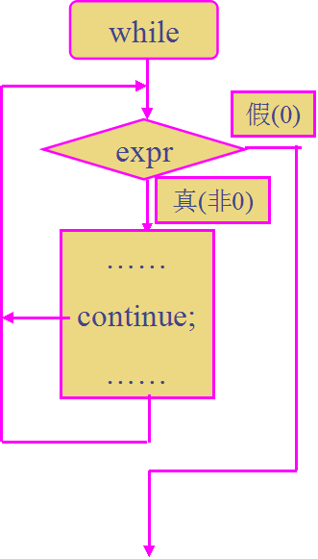
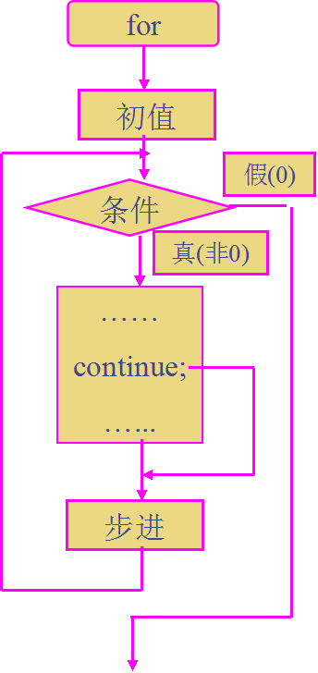
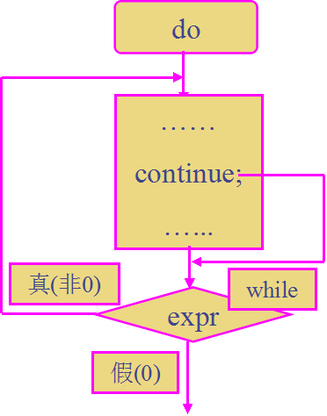
循环结构与continue
13
功能：结束本次循环，跳过循环体中尚未执行的语句，进行下一次是否执行循环体的判断
仅用于循环语句中
for(初值;条件;步进) { }
do { } while(expr);
while(expr) { }

Slide 14
第八章 指针
字符指针变量与字符数组比较
char *cp; 与 char str[20];
str由若干元素组成，每个元素放一个字符；而cp中存放字符串首地址
char str[20]; str=“I love China!”; (×)
char str[ ] = “I love China!”; (✓)
char *cp; cp=“I love China!”; (✓)
str是地址常量；cp是地址变量
cp接受键入字符串时,必须先开辟存储空间
例 char str[10];
scanf(“%s”,str); (✓)
而 char *cp;
scanf(“%s”, cp); (×)
改为: char *cp,str[10];
cp=str;
scanf(“%s”,cp); (✓)

Slide 15
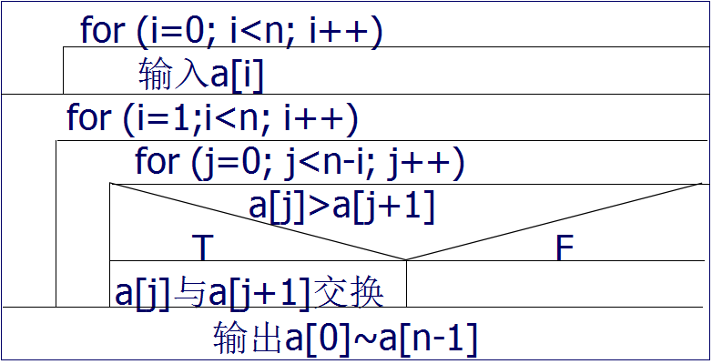
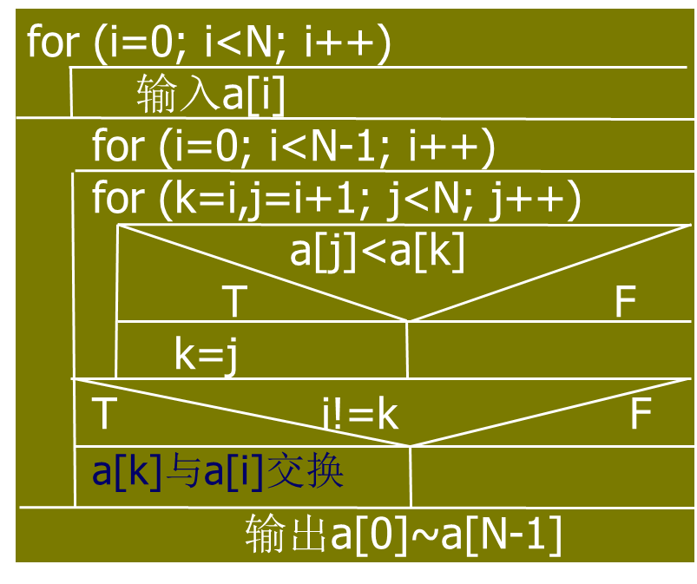
冒泡排序与选择法排序
15

Slide 16
#include <stdio.h>
long sum(int a, int b);
long factorial(int n);
void main()
{ int n1,n2;
long a;
scanf("%d,%d",&n1,&n2);
a=sum(n1,n2);
printf("a=%1d",a);
}
long sum(int a,int b)
{
long c1,c2;
c1=factorial(a);
c2=factorial(b);
return(c1+c2);
}
文件包含编译预处理命令
函数声明
函数声明，不推荐在此声明
long factorial(int n)
{ long rtn=1;
int i;
for(i=1;i<=n;i++)
rtn *= i;
return(rtn);
}
long sum(int a, int b);
实参
函数调用
函数定义
long factorial(int n);
形参
函数调用
函数声明、定义、调用
函数返回值
Notes:
函数声明可位于调用函数体内或函数体外（一般位于程序开头部分）。在声明之后直至该源文件结束的任何函数中调用。
在函数体内声明的函数只能在声明所在的函数体内调用。

Slide 17
第七章 函数
函数参数及其传递方式
形式参数：定义函数时函数名后面括号中的变量名
实际参数：调用函数时函数名后面括号中的表达式
实参->形参的值拷贝，或地址拷贝
void main()
{ int a,b,c;
scanf("%d,%d",&a,&b);
c=max(a,b);
printf("Max is %d",c);
}
int max(int x, int y)
{ int z;
z=x>y?x:y;
return(z);
}
例 比较两个数并输出大者
实参
函数返回类型
形参
void swap(int *p1, int *p2);
调用：
int a,b;
swap(&a,&b);

Slide 18
值传递与地址传递
第八章 指针
值传递,不改变实参的值
void swap(int x,int y)
{ int temp;
temp=x;
x=y;
y=temp;
}
地址传递，改变实参的值
void swap(int *p1, int *p2)
{ int p;
p=*p1;
*p1=*p2;
*p2=p;
}
形参是实参的拷贝，函数内改变形参的值，不会改变实参的值。
形参、实参共享地址，即“双向”传递，
可以改变指针（地址）指向的内容。
地址传递，危险使用指针
void swap(int *p1, int *p2)
{ int *p;
*p=*p1;
*p1=*p2;
*p2=*p;
}
地址传递，【未】改变实参的值
void swap(int *p1, int *p2)
{ int *p;
p=p1;
p1=p2;
p2=p;
}
危险!!
指针变量在使用前
必须赋值！
函数内改变形参的值（指针变量的值是地址）不会改变实参的值。
形参为指针变量时，系统不会给形参再开辟内存单元，此时形参和实参指向同一个地址，即此时数据为双向传递

Slide 19
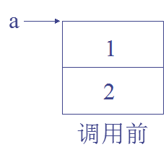
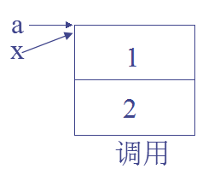
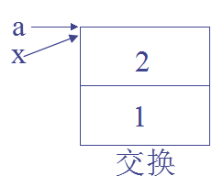
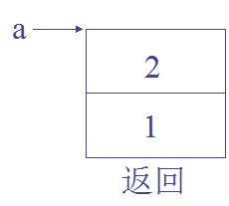
数组名作函数参数
19
#include <stdio.h>
void swap(int x[ ])
{ int z;
z=x[0]; x[0]=x[1]; x[1]=z;
}
void main()
{ int a[2]={1,2};
swap(a);
printf("a[0]=%d\na[1]=%d\n",a[0],a[1]);
}
系统认为数组名是指针变量，是地址传递。
编译系统,译为：
void swap(int *x);
即，x成为一个指针变量
函数内部：数组使用与指针变量通用，
例如：x++；是合法的。

Slide 20

指针与数组
20
数组名是表示数组首地址的地址常量
指向数组元素的指针变量
int a[10];
// 初始化：p指向数组a的首地址，即数组第一个元素的地址
int *p=a;
或者int *p=&a[0];
// 赋值
p=a;
或p=&a[0];
数组名是地址常量，允许以基地址+偏移量的形式表示数组。
a+1, *(a+2) (正确，前者是a[1]的地址，后者是a[2])
p++,p-- (正确)
a++,a-- (错误，变量才允许自增、自减运算)
&p[2]，&a[2] (正确，表示a[2]的地址)

Slide 21
一维数组与二维数组的关系
int a[3][4];
//调用：matrixPrint(&a[0][0],3,4);
// m行数，n列数
void matrixPrint1(int a[],int m,int n)
{
int i,j;
for(i=0;i<m;i++) {
for(j=0;j<n;j++) {
// 一维数组与二维数组的关系，
// a[i*n+j] ==> a[i][j]
printf("%4d",a[i*n+j]);
}
putchar('\n');
}
}
p
a[0][0]
a[0][1]
a[0][2]
a[0][3]
a[1][0]
a[1][1]
a[1][2]
a[1][3]
a[2][0]
a[2][1]
a[2][2]
a[2][3]
21

Slide 22
指针与自增、自减运算
22
int a[7], *p=a;
*p++，等价于*(p++)，即*p作为表达式的值，然后p = p + 1
*(p++)与*(++p)作用不同。若p 的初值为a，则*(p++)等价a[0]; 然后p++; 而*(++p)等价*(p+1); a[1];
(*p)++表示p 所指向的元素值加1。
如果p 当前指向a 数组中的第i 个元素，即p = &a[i]; 则
*(p- -)相当于a[i- -]；
*(++p)相当于a[++i]；
*(- -p)相当于a[- -i]。
P48, *,++,--,优先级：2，结合方向：自右向左
++p：先自增，再使用(作为表达式的值)
p++：先使用(作为表达式的值)，后自增

Slide 23
自增、自减，字符串，指针，循环
char *s, ss[80], c; s=ss;
while(s[i++]!=0 ) { i已经+1了 }
for((c=*s++) != 0) // c=*s, s++， '\0'与整数0通用
{ s已经+1了 }
char *s1,*s2,ss[80];
s1=ss; // 指向第一个字符
s2=ss+strlen(ss)-1; // 指向最后一个字符
s1++,s2--, s2-s1; 要理解含义
s2>s1可以比较，
s1-ss,表示s1指向元素的下标

Slide 24
strlen函数举例：
char s1[10]={'A','\0','B','C','\0','D'}; // 不自动补'\0'
char s2[ ]="\t\v\\\0will\n"; // 字符串常量，末尾自动补'\0'
char s3[ ]=“\x69\082\n”; // ‘\x69’ ‘\0’ ‘8’ ‘2’
char s4[]=“ab\034\\\x79”; // ‘\034’ = 3*81+4*80 表示的字符
printf("%d,%d,%d,%d\n",strlen(s1),strlen(s2),strlen(s3),strlen(s4));
// 1,3,1,5
\ddd，1到3位8进制数代表的字符（ACSII码），如果第一个d是0，则\0dd与字符串结束标志’\0’ 之间的关系如下：【0-7和!(0-7)八进制和非八进制数】
\0 d d
\0 0-7 0-7 d*8¹+d*8⁰ 字符
\0 0-7 !(0-7) d*8⁰字符 + !(0-7)字符
\0 !(0-7) 0-7或!(0-7) ‘\0’ +字符，（此处的’\0’表示字符串结束)
Notes:
/**
关于转义字符和字符串结束标志’\0’
\ddd，1到3位8进制数代表的字符（ACSII码），如果第一个d是0，则\0dd与字符串结束标志’\0’ 之间的关系如下：
\0dd, 两个d是合法的八进制数，即0~7，解释为’\0dd’八进制数表示的一个字符
\0dd, 第一个的是合法的，第二个d不合法，解释为’\0d’八进制对应的一个字符，和’d’
\0dd, 第一个d或两个d均不是合法的八进制数，解释为’\0’,’d’,’d’
\xhh, 1到2位16进制数代表的字符（ACSII码）
\034代表八进制（ascii：3*8+4=30）表示的字符，而不是解释为字符串结束的'\0'; 因此,"ab\034\\\x79"的长度是5.
而字符串"\x69\082\n"的长度是1，原因是\x69代表十六进制表示的一个字符，\082中的8不是合法的八进制数，因此，它前面的\0，解释为字符串结束的'\0'
***/
char s1[10]={'A','\0','B','C','\0','D'}; // 不自动补'\0'
char s2[ ]="\t\v\\\0will\n"; // 字符串常量，末尾自动补'\0'
char s3[ ]="\x69\082\n"; // '\082'中的8不是合法的8进制数
char s4[]="ab\034\\\x79"; // '\034'合法的八进制表示的字符
printf("length=%d,%d,%d,%d\n",strlen(s1),strlen(s2),strlen(s3),strlen(s4)); // 1,3,1,5
char *s = "ab\018"; char ch;
while(ch = *s++) printf("%c,",ch); // a,b,\01,8,
printf("\n");
char *s1 = "ab\09";
while(ch = *s1++) printf("%c,",ch); // a,b,
printf("\n");
char *s2 = "ab\012";
while(ch = *s2++) printf("%c,",ch); // a,b,\012
printf("\n");
char *s3 = "\ta\018bc";
while(ch = *s3++) printf("%c,",ch); // \t,a,\01,8,b,c,
printf("\n");
printf("%d\n",strlen("ab\018")); // 4
printf("%d\n",strlen("ab\09")); // 2
printf("%d\n",strlen("ab\012")); // 3
printf("%d\n",strlen("\ta\018bc")); // 6

Slide 25
有返回值的递归函数，函数内部调用自己时，不能忘记return。
long fac(int n) { if (n= = 0 || n= =1) return 1; return n*fac(n –1);
}
// 递归调用的辗除法,求两个整数的最大公约数
int gcd2(int a,int b) {
if (b==0) return a;
else return gcd2(b,a%b);
}
int strmp(const char *str1,const char *str2)
{
if(*str1 < *str2) return -1;
if(*str1 > *str2) return 1;
// *str1 == *str2
if(*str1 == '\0') return 0;
return strcmp(str1+1,str2+1);
}
// t=1-1/(2*2)-1/(3*3)-...-1/(m*m)
double ch7_9_1(int m) {
if(m==1) return 1.0;
return ch7_9_1(m-1)-1.0/(m*m);
}
Notes:
在计算机领域，堆栈是一个不容忽视的概念，堆栈是两种数据结构。堆栈都是一种数据项按序排列的数据结构，只能在一端(称为栈顶(top))对数据项进行插入和删除。在单片机应用中，堆栈是个特殊的存储区，主要功能是暂时存放数据和地址，通常用来保护断点和现场。要点：堆，队列优先,先进先出（FIFO—first in first out）^{[1]} 。栈，先进后出(FILO—First-In/Last-Out)。
/************************
* 递归输出正整数的二进制串
* 递归调用前计算余数，递归调用后输出，这样计算出的第一个余数反而在最后一个输出。
************************/
void to_binary(unsigned int number)
{
int r;
r = number%2;
if(number >= 2)
to_binary(number/2); // 以堆栈结构存放于此
putchar(r + '0'); // 从栈中取出输出，即先进后出
}

Slide 26
ch8,p192, 7. 编写程序，实现复制字符串的自定义版：
char *strcpy(char *dest,char *source);
// 该函数返回dest的值，即dest字符串首地址
char* strcpy(char *dest, const char *source) // 返回指针的函数
{
char *d = dest;
while ((*d++ = *source++) != '\0') ;
return (dest); // 此时d指向最后一个字符'\0',因此，不能返回d.
}
调用：
char d[20]，s[] = "abcd";
printf("copy %s to dest,%s\n",s,strcpy(d,s));
printf("%s\n",strcpy(d, “12345"));
const：修饰参数的值不能修改，如果是指针变量，表示指向的内容不能修改。
char* strcpy(char *dest, const char *source) {
char a[80]; ….
return a; // copy局部变量的地址给函数的返回值，函数调用结束将消失。无意义。
}
Notes:
int fun( ) {
int a=10;
return a; // copy a的值给函数的返回值
}
int *fun( ) {
int a=10;
return &a; // copy a的地址给函数的返回值，函数调用结束，地址消失，无意义。
}

Slide 27
ch8,p192, 7. 编写程序，实现复制字符串的自定义版：
char *strcpy(char *dest,char *source);
// 该函数返回dest的值，即dest字符串首地址
// 递归版，效率不一定高，利于对递归和静态变量加深理解
char* strcpy(char *dest,const char *source)
{
static char *first_dest = 0; // 静态变量，仅第一次函数调用时被初始化。
if(first_dest == 0) first_dest = dest; // 如果是第一次非递归调用，记住first_dest指向dest的首地址（指向首字符）
*dest = *source;
if(*source == '\0') {
char *d = first_dest; first_dest = 0; // 重置first_dest，供下一次本函数的非递归调用
return d; // 返回dest最初的首地址
}
return strcpy(dest+1,source+1); // 注意有return的递归函数，调用自己时不能没有return
}

Slide 28
指针数组
指针数组说明的形式为:
类型名 *数组名［常量表达式];
例如：int *ps[10];
说明：ps是含有10个元素的指针数组，每个元素是一个指向int的指针。
注意：int *ps［10］不同于 int (*ps)［10］，后者说明 ps是一个指向有 10个 int型元素的数组的指针。
因为［］的优先级高于*，所以 int *ps［10］的解释过程为：ps是一个数组，它含有10个元素； 每个元素是一个指向int的指针。
Notes:
指针变量可以同其它变量一样作为数组的元素，由指针变量组成的数组称为指针数组，组成数组的每个元素都是相同类型的指针。
注意：int *ps［10］不同于 int (*ps)［10］，后者说明 ps是一个指向有 10个 int型元素的数组的指针。因为［］的优先级高于*，所以 int *ps［10］的解释过程为：ps是一个数组，它含有10个元素； 每个元素是一个int指针。
指针数组可以与其它同类型对象在一个说明语句中说明。例如：
char c，*pc，*name［5］；
float x，*px［5］；
c是一个字符变量； pc是一个字符指针； name是含有5个元素的指针数组，每个元素是一个字符指针。x是一个float变量； px是含有5个元素的指针数组，每个元素是一个float指针。

Slide 29
指针数组的主要用途是表示二维数组，尤其是表示字符串的数组。用指针数组表示二维数组的优点是：每一个字符串可以具有不同的长度。用指针数组表示字符串数组处理起来十分方便灵活。
char *name[ ] = { "CHINA"，"AMERICA"， "AUSTRALIA"，"FRANCE"，"GERMAN"}；
char *p;
name[0] = "CHINA";
name[1] = “AMERICA”;
p = name[0];
printf(“%c,%c”,*p,*(p+1)); // C，H
printf(“%c,%c”,name[0][0],name[1][1]); // C，H
p
p+1
name[0]
C | H | I | N | A
Notes:
指针数组的主要用途是表示二维数组，尤其是表示字符串的数组。用指针数组表示二维数组的优点是：每一个字符串可以具有不同的长度。用指针数组表示字符串数组处理起来十分方便灵活。
char *name［］={ "CHINA"，"AMERICA"，"AUSTRALIA"，"FRANCE"，"GERMAN"}；
char *p;
name[0] = "CHINA";
name[1] = “AMERICA”;
*p = name[0];

Slide 30
宏定义与展开
30
#define 标识符 字符串
定义一个标识符和一个字符串，在预处理时，每次遇到该标识符就用字符串替换它
#define S(r) 2*3.14159 *r
S(3.0)
// 相当于: 2*3.14159 *3.0
S(a+b)/S(a-b)
// 相当于
2*3.14159*a+b/ 2*3.14159*a-b
#define S(r) 2*3.14159 *(r)
S(3.0)
// 相当于: 2*3.14159 *(3.0)
S(a+b)/S(a-b)
// 相当于
2*3.14159*(a+b)/ 2*3.14159*(a-b)

Slide 31
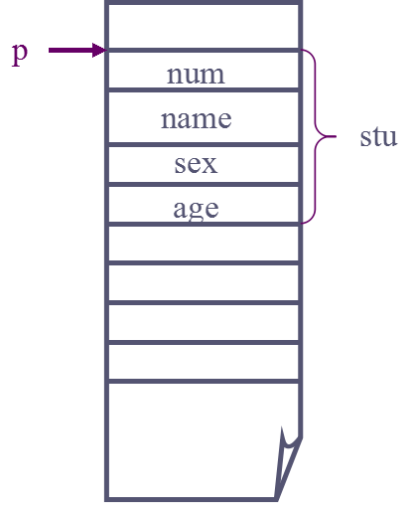
结构体、结构体数组和指针
31
struct student
{ int num;
char name[20];
char sex;
int age;
};
struct student stu, *p=&stu, s[30];
stu.num=101;
(*p).num=101;
p->num=101;
s[0].num =101;

